Slide 1

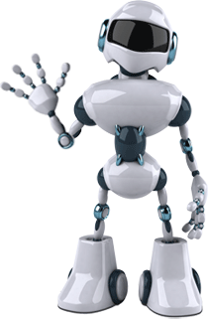
Intelligenza Artificiale
Notes:
-Allora vi volevo parlare...
-Clic
-dell'intelligenza artificiale!
-Clic
-Audio Robot
-Ok ok dai andiamo avanti

Slide 2

Se gli uomini danno l'illusione di essere liberi è a causa del linguaggio. Se facessero - senza una parola - quello che fanno, li si scambierebbe per robot. Parlando ingannano se stessi, come ingannano gli altri: poiché annunciano quello che faranno, come si potrebbe mai pensare che non siano padroni dei loro atti?
Emil Cioran

Slide 3

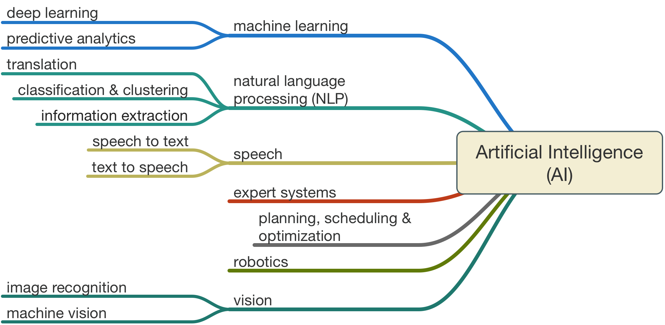

Slide 4

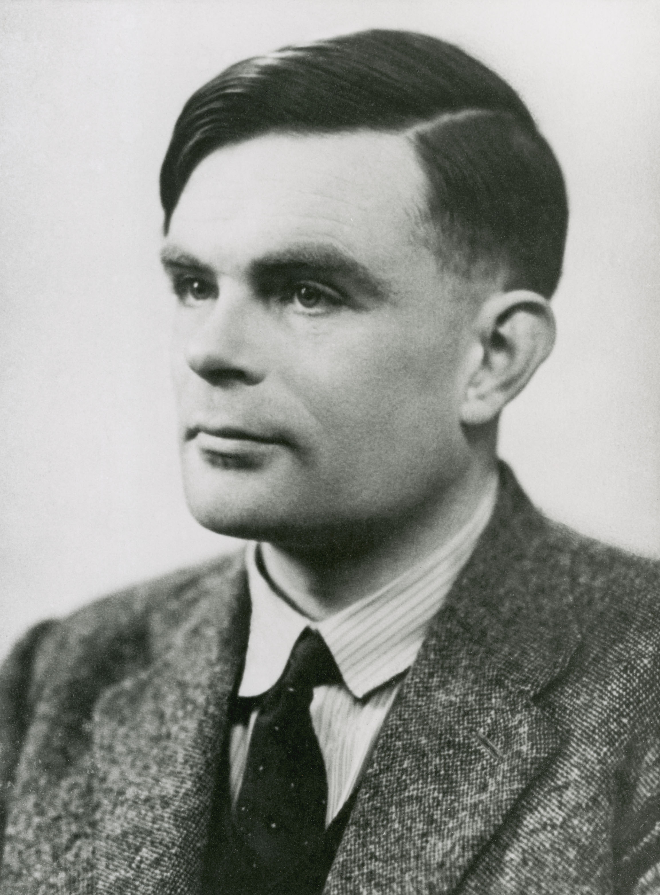
No, non mi interessa sviluppare un
cervello elettronico potente. Mi accontento
di uno mediocre, un po' come
quello del presidente dell'AT&T
Alan Turing

Slide 5

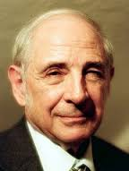
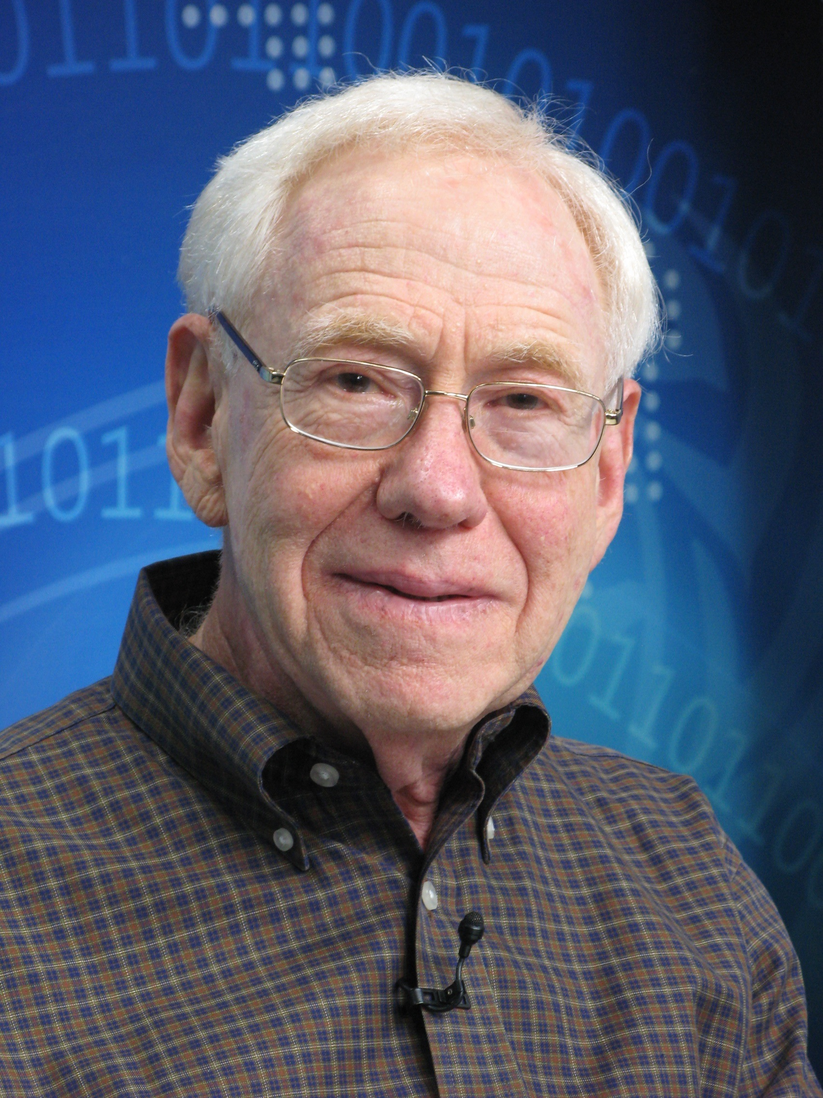
Si può avere il linguaggio, il potere politico,
la proprietà privata o il matrimonio senza avere il denaro,
ma non si possono avere il denaro, il potere politico,
la proprietà privata o il matrimonio senza il linguaggio.
John Roger Searle

Slide 6
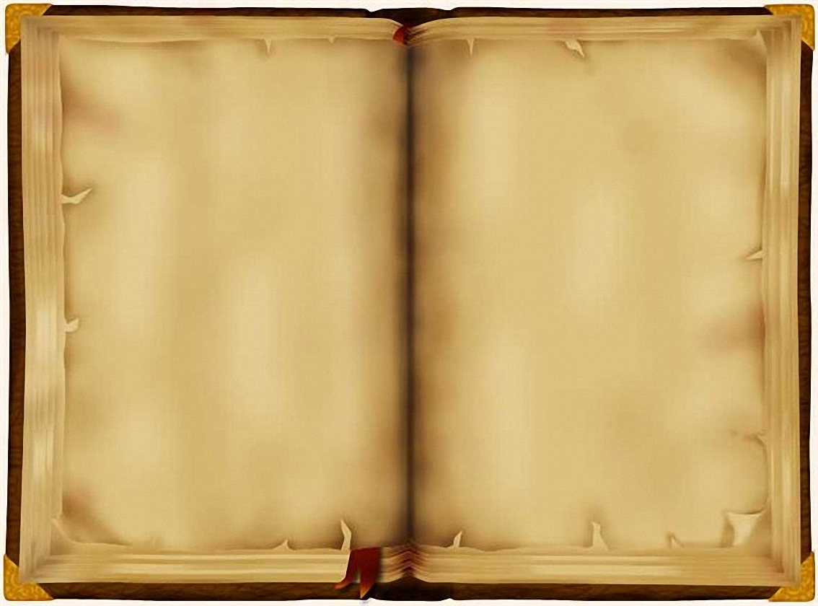
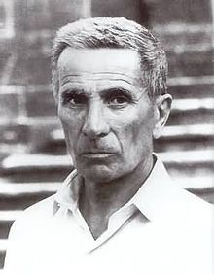
Se riesce a ricordare gli episodi di quegli anni, i giochi, le amicizie, le gite, le feste, le vacanze, i viaggi, i flirt, gli amori, i sensi, come potrà adattarsi all’immobilità assoluta, all’impossibilità di mangiare un pollo, di bere un whisky, di dormire in un morbido letto, di correre, di girare il mondo, di ballare, di baciare e farsi baciare?
Il Grande Ritratto

Slide 7

Il successo si ottiene quando riuscirete a capire che l'arma più letale non è la pistola, ma il cervello.
da “Nella mente del serial killer”

Slide 8

Voglio rendere l'elettricità così economica che solo i ricchi si potranno permettere il lusso di utilizzare le candele.
Thomas Alva Edison

Slide 9
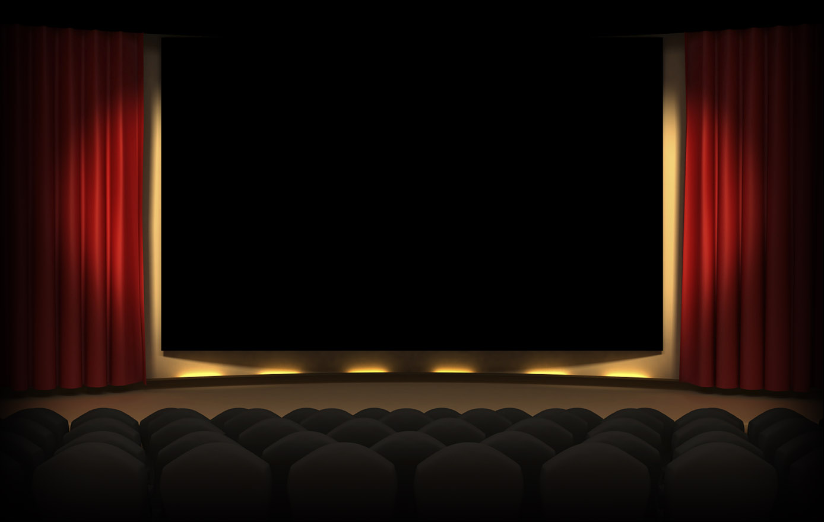

Slide 10

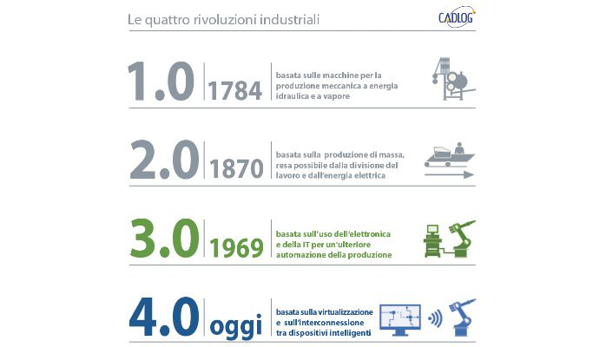

Slide 11
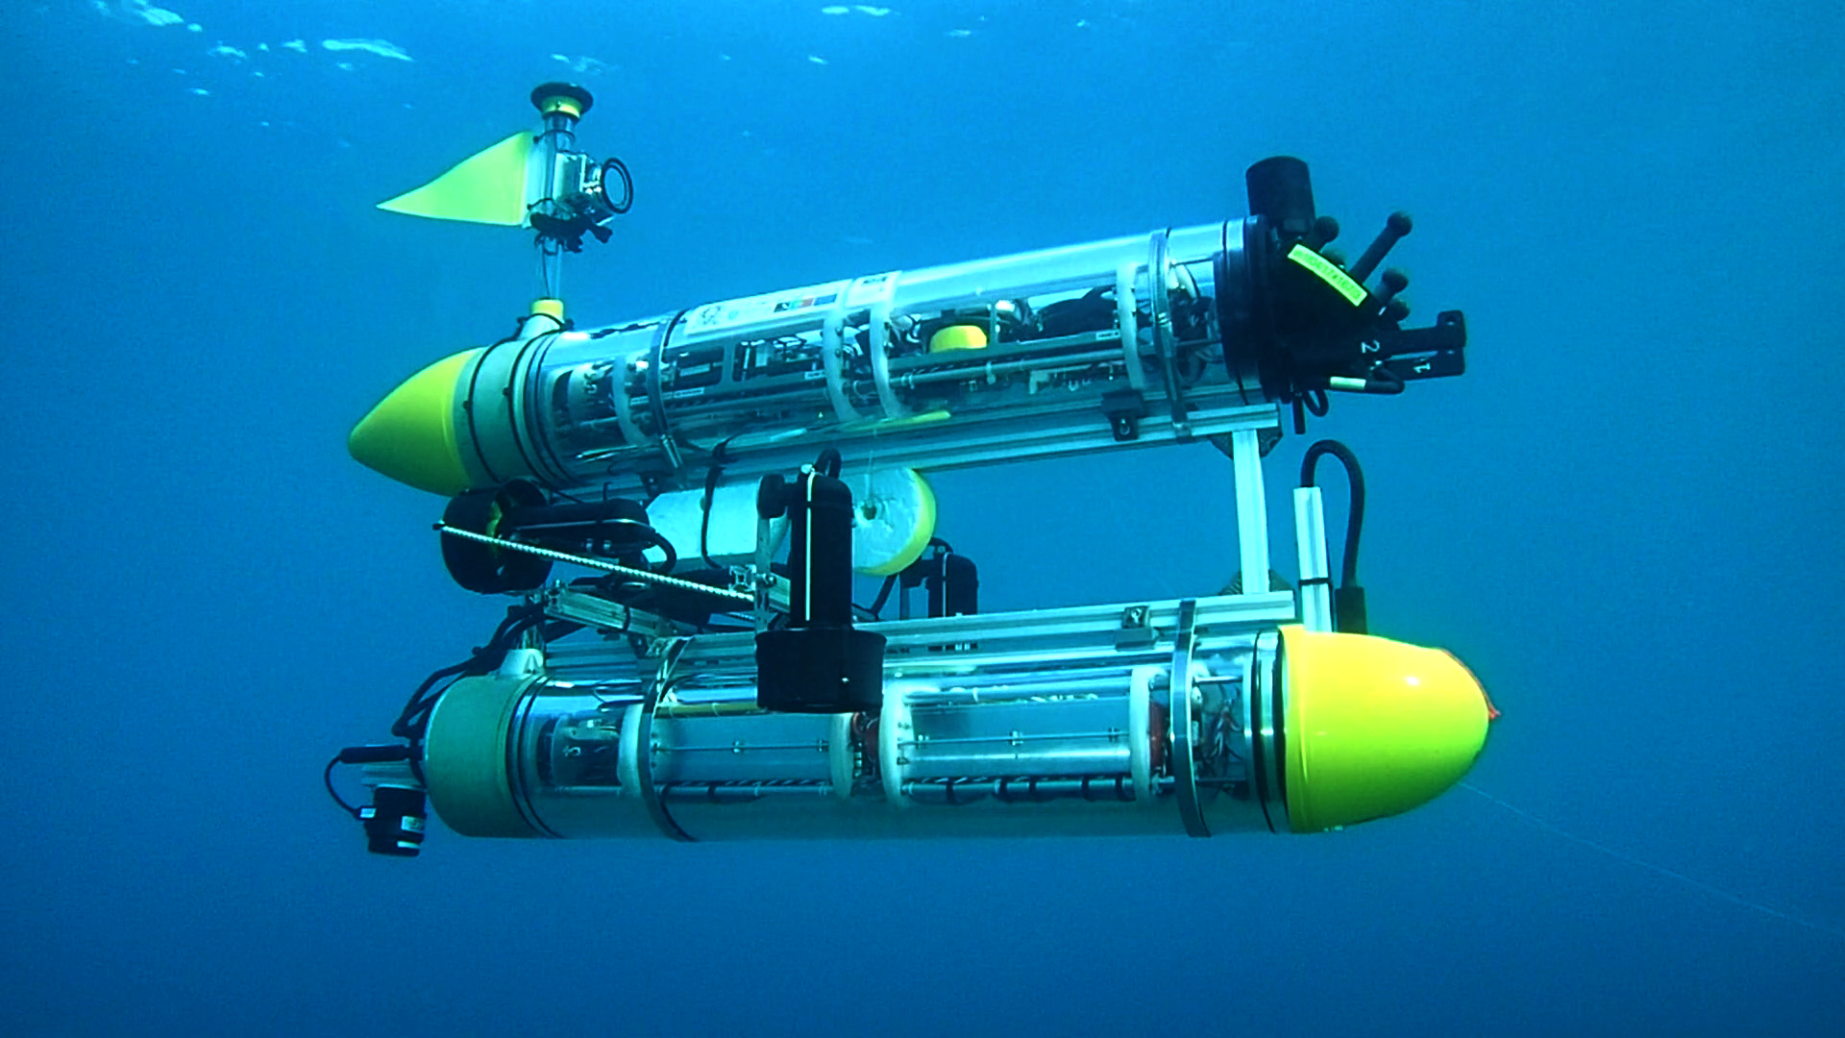
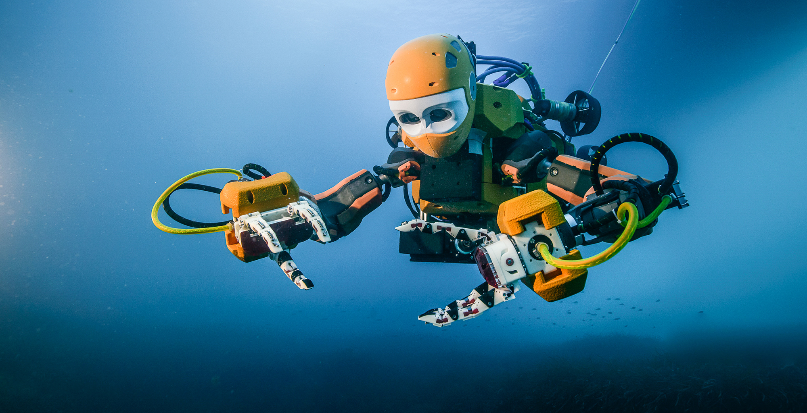
W
I
M
U
S
T
O
C
E
A
N
O
N
E

Slide 12

Uomo e robot creano una forte sinergia tra loro: l’uomo e il robot possono operare in luoghi troppo pericolosi per l’uomo, mentre l’uomo non è lì
Oussama Khatib

Slide 13

Sitografia e bibliografia
wikipedia.org
riflessioni.it
economia.rai.it
lastampa.it
toyota-way.it
focus.it
uomoedenergia.wikispaces.com
unipi.it
studiarapido.it
lascritturameridiana.wordpress.com
queryonline.it
bankpedia.org
wikiquote.org
aforismi.meglio.it
brainyquote.com
polinice.org
youtube.com
terrediconfine.eu
academia.edu
Corriere della Sera
Il grande ritratto (D. Buzzati)
Il deserto dei Tartari (D. Buzzati)
Scienza illustrata per ragazzi (Encyclopedia Britannica)
Percorsi di filosofia (N. Abbagnano, G. Fornero)
Raccontare la storia (U. Diotti)
La quarta rivoluzione industriale (K. Schwab)
Toyota way (J. Liker, L. Attolico)

Slide 14
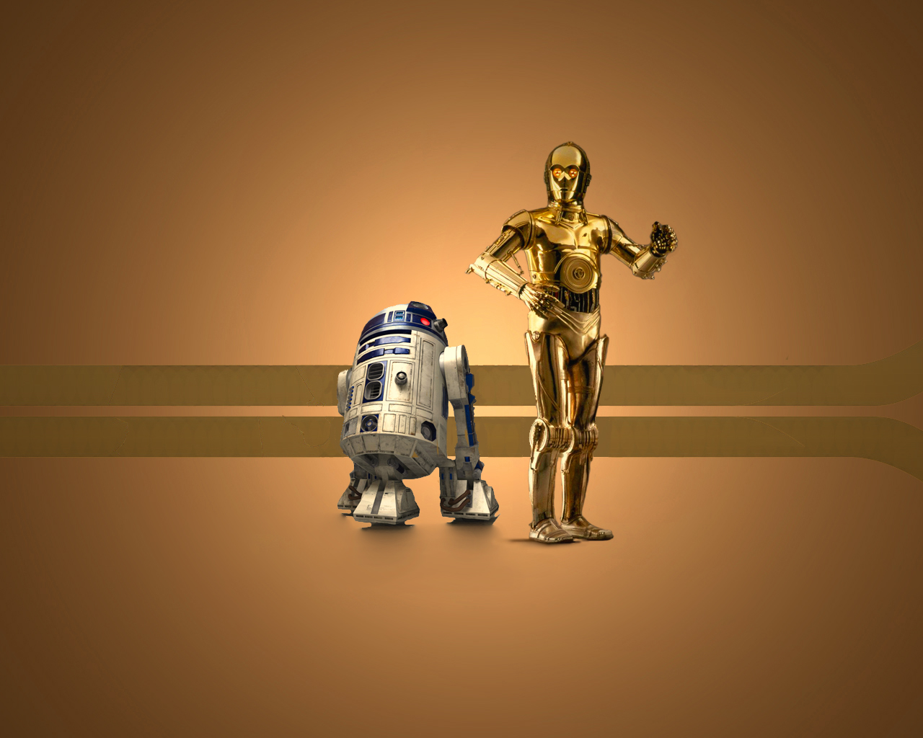
DANIELE REGE CAMBRIN
GRAZIE PER L’ATTENZIONE

